Slide 1
Problematika zateplování a stavebních úprav historicky hodnotných staveb
Vypracoval: Tomáš Malec, 9794
Vedoucí práce: Ing. arch. Filip Landa
Oponent práce: Ing. et Ing. Petra Nováková

Slide 2
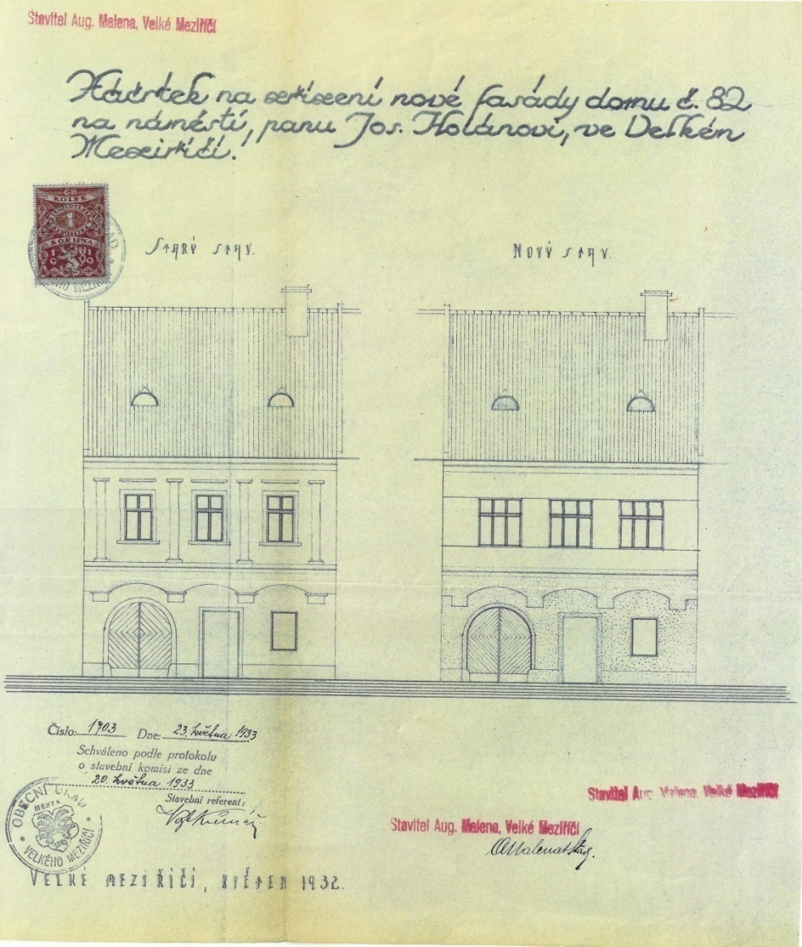
Osnova prezentace
- cíl práce
- motivace a důvody k řešení dané problematiky
- výzkumné otázky
- použité metody
- dosažené výsledky
- závěr

Slide 3
Cíl bakalářské práce
- seznámit s principy památkové péče v České republice
- možnosti zateplení kulturních památek
- spočítat tepelně-energetickou náročnost kulturní památky
- spočítat ekonomickou návratnost rekonstrukce

Slide 4
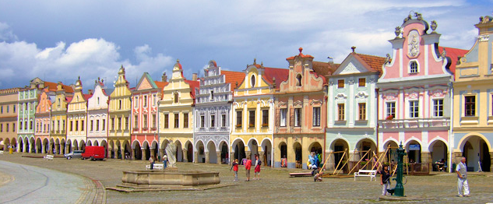
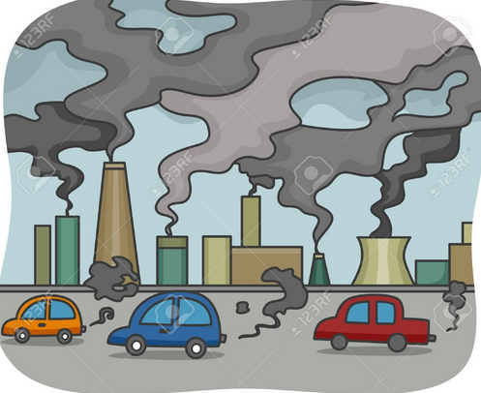
Motivace a důvody k řešení daného problému
- Zachování historicky hodnotných památek
- Šetření energií
- Efektivita rekonstrukcí
úspora energií zateplením x „šedá“ energie

Slide 5
Použité metody, podklady
- Vizuální – stav konstrukcí
- Konzultace s majitelem objektu
- Podklady z radnice ve Velkém Meziříčí
- Výpočetní programy – Teplo 2010, Energie 2010

Slide 6
Dosažené výsledky
- tepelné posouzení daných konstrukcí
- výpočet energetické náročnosti podlaží kulturní památky
- výpočet finanční náročnosti položek požadovaných investorem
- výpočet ekonomické návratnosti

Slide 7
Energetická náročnost

Slide 8
Závěr
-Toto téma mě zaujalo nejen svojí aktuálností, ale i širokou škálou různorodých pohledů a názorů na památkovou péči kulturních památek a jejich rekonstrukcí.
-Hlavním důvodem zateplování je úspora energií. Avšak vložená ,tzv. „šedá“, energie do výroby materiálů, dopravy a zpracování na stavbě mnohdy může překročit úspory spojené s nižšími náklady na vytápění.
-Po přiblížení tématu jsem pochopil, že snaha zachovat památky souvisí především s jejich využíváním.

Slide 9
Odpovědi na otázky vedoucího
V čem spočívá analytická a syntetická metoda památkové péče?
Popište zákonný postup a proces jednání při povolování změn na kulturních památkách.

Slide 10
Odpovědi na otázky oponenta
Zahrnul jste do rozpočtu vynaložené investice na rekonstrukci práci, přesun hmot a podobně?
Jakým způsobem uvažujete větrání objektu? Po výměně oken a rekonstrukci objektu nemůžeme spoléhat na větrání infiltrací, netěsnostmi konstrukcí. Pokud v rámci rekonstrukce zateplíte obálku budovy tepelnou izolací umístěnou v interiéru, vyměníte výplně otvorů a nenavrhnete optimální řešení větrání, nemohou se v objektu tvořit zdraví škodlivé plísně?
Uvažujete ve výpočtech součinitele prostupu tepla vliv tepelných mostů? Korekci součinitele prostupu tepla dU máte 0 W/m2K, proč?

Slide 11
Děkuji za pozornost

